Slide 1
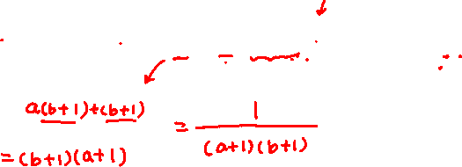
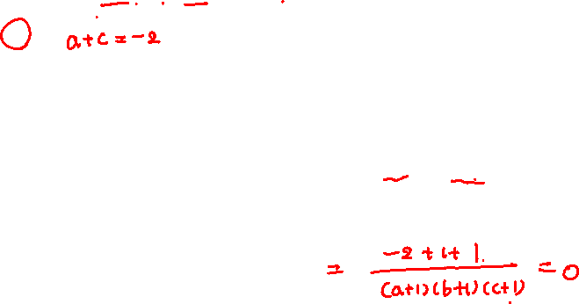
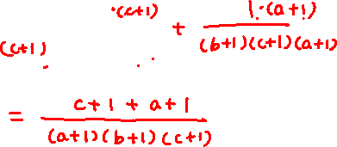
分母先因式分解後再通分
若 a、b、c 均不為 –1，且 a – b = 3，b + c = –5，則
(A) 6 (B) 4 (C) 2 (D) 0
學生練習
已知 x ≠ –3、y ≠ –2、z ≠ –1，且 x – y = –1，y + z = –3，則
解答： 0
Notes:
來看這一題，若 a、b、c 都不是 負 1，而且 a 減 b 等於 3、b 加 c 等於 負 5，
則 後面這兩個分數相加等於多少?
條件只有這兩個式子，但有三個未知數，顯然無法求出 a、b、c 分別是多少。
我們從目標來想想看怎麼做，以前學過做分數相加要通分， 而看到分母這麼複雜都是由 a、b、c 所組成的式子 ，
可以試試看有沒有辦法先化簡，
觀察前面這個分母，a乘以 b 加 a 加 b 加 1，看起來可以因式分解，
因為看到前兩個都有 a，這兩項一組就可以提出 a，變成 a(b + 1) ，
而後兩項也是 b + 1，
就可以再提出 (b + 1) ，分母就會變成 (b + 1)(a + 1)。
這個分數就可以寫成 (a + 1)(b + 1) 分之 1。
相同的方法，後面這個分數也可以寫成 (b + 1)(c + 1) 分之 1，詳細的過程老師就省略了，請同學自己練習囉。
這時看到兩個分數的分母就很容易通分了，
只要前面這邊分母、分子同乘以 c + 1、後面上下同乘以 (a + 1)，
分母就會相等 都是 (a +1)(b+1)(c +1)，
那麼分子就可以加在一起，也就是 c + 1 + a + 1。
這時看到分子這個 c + a，想到條件有給兩個方程式，
一個是減 b，一個是正 b，
只要將這兩個式子相加，就是加減消去法，b 就會消掉， 等號左邊就剩下 a + c 等於等號右邊 3 加負 5 等於 負2。
這樣分子的 a + c 就可以用 -2 代換，再加兩個 1 也就看到答案等於 0，選 D。
這題乍看之下因為無法求出 a、b、c ，似乎不知該如何解題，
但其實還是回到基本的思考方法，
看到分數相加，就會想到要通分，
又觀察分母，發現可以因式分解(1)，
分解後就會發現很容易通分(2)，
通分後分子出現 a + c 可以從已知的這兩個方程式相加(3)得到， 就不難求到答案了。
學生練習只是改數字，請同學按照剛剛的思考流程再作一次喔。

